Slide 1
Ley N° 21.030
IVE
INTERRUPCIÓN VOLUNTARIA DEL EMBARAZO EN TRES CAUSALES
psicosocial
Psicóloga: Patricia Diaz M.
Trabajadora Social: Valentina León C.

Slide 2
¿PORQUE ES UNA LEY DE INTERRUPCIÓN VOLUNTARIA DEL EMBARAZO Y NO DE ABORTO?
SEGÚN LA OMS, ABORTO ES LA INTERRUPCIÓN DEL EMBARAZO ANTES DE LA VIABILIDAD FETAL FUERA DEL VIENTRE MATERNO.
SE HABLARA DE ABORTO EN LOS CASOS DE FETOS CON PESO MENOR O IGUAL A 500 GRAMOS O MENOR DE 22 SEMANAS DE EDAD GESTACIONAL.
DESDE EL PUNTO DE VISTA LEGAL, SE CONSIDERA ABORTO A LA MUERTE DEL FETO.
LA CORTE SUPREMA DE CHILE HA DEFINIDO ABORTO COMO:
LA INTERRUPCIÓN DEL PROCESO NATURAL DEL EMBARAZO QUE PRODUCE LA MUERTE DEL FETO O PRODUCTO DE LA CONCEPCIÓN.

Slide 3
IVE: “INTERRUPCION VOLUNTARIA DEL EMBARAZO”, ESTO HACE
REFERENCIA A LA ACCION DE DAR TERMINO AL EMBARAZO,EN
UN MARCO OPCIONAL DE TOMA DE DECISION, LIBRE E
INFORMADA;PERO NO INDICA PESO FETAL NI EDAD
GESTACIONAL Y MUCHO MENOS VIABILIDAD FETAL.

Slide 4
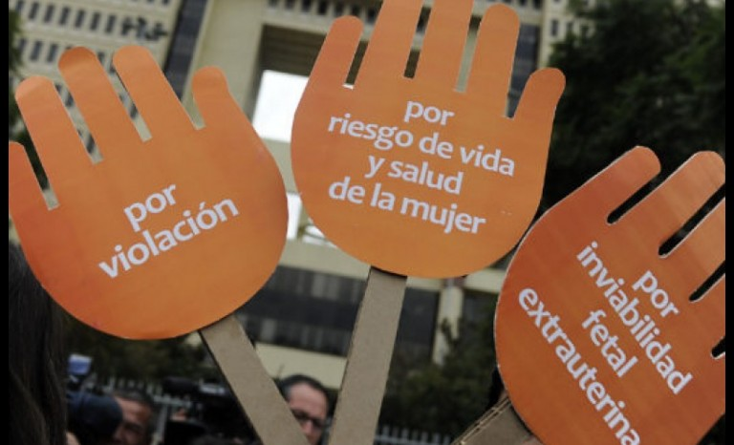
LEY IVE
NO ES IGUAL
LEY DE ABORTO.

Slide 5
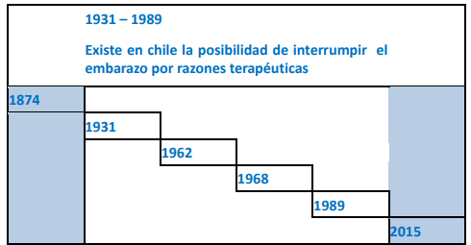
EVOLUCIÓN HISTORICA DEL ABORTO EN CHILE

Slide 6
RESGUARDAR LOS DERECHOS DE LAS MUJERES –DESDE LA NIÑEZ Y ADOLESCENCIA.
OFRECERLES UNA ADECUADA PROTECCIÓN PARA DECIDIR SOBRE SU VIDA, SALUD SEXUAL Y REPRODUCTIVA, ATENDIENDO A LAS NECESIDADES, EXPECTATIVAS Y DERECHOS DE LAS MUJERES DE HOY.
CON ELLA EL ESTADO DE CHILE CUMPLE TANTO CON DERECHOS CONSTITUCIONALES, COMO CON LA NORMATIVA Y COMPROMISOS INTERNACIONALES.
FINALIDAD DE LA LEY 21.030

Slide 7
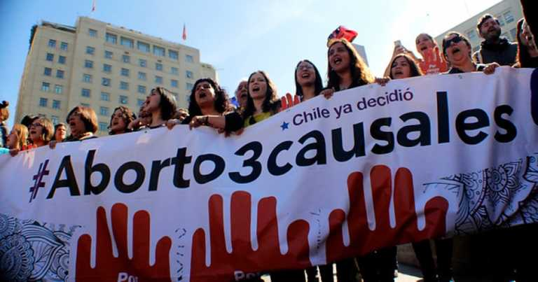
¿DE QUÉ TRATA LA LEY N° 21.030?
LA LEY 21.030 REGULA LA:
“DESPENALIZACIÓN DE LA INTERRUPCIÓN
VOLUNTARIA DEL EMBARAZO EN TRES CAUSALES”

Slide 8
CAUSALES
LEY N° 21.030
LA MUJER SE ENCUENTRE EN RIESGO VITAL, DE MODO QUE LA INTERRUPCIÓN EVITE UN PELIGRO PARA SU VIDA
2) EL EMBRIÓN O FETO PADEZCA UNA PATOLOGÍA CONGÉNITA ADQUIRIDA O GENÉTICA, INCOMPATIBLE CON LA VIDA EXTRAUTERINA INDEPENDIENTE, EN TODO CASO DE CARÁCTER LETAL
3) SEA RESULTADO DE UNA VIOLACIÓN, SIEMPRE QUE NO HAYAN TRANSCURRIDO MÁS DE DOCE SEMANAS DE GESTACIÓN. TRATÁNDOSE DE UNA NIÑA MENOR DE 14 AÑOS, LA INTERRUPCIÓN DEL EMBARAZO PODRÁ REALIZARSE SIEMPRE QUE NO HAYAN TRANSCURRIDO MÁS DE CATORCE SEMANAS DE GESTACIÓN

Slide 9
SE DEBE ENTREGAR INFORMACIÓN RESPECTO DE SU ESTADO DE SALUD, PROCEDIMIENTOS, RIESGOS DEL MISMO.
QUE TIENE DERECHO A UN PROGRAMA DE ACOMPAÑAMIENTO.
TIENE DERECHO A REALIZAR CONSULTAS NECESARIAS PARA TOMAR LA MEJOR DECISIÓN.
TIENE DERECHO A UN AMBIENTE SEGURO, TRANQUILO, CONFIDENCIAL LIBRE DE COERCIONES Y PRESIONES.
TIENE DERECHO HASTA 10 SESIONES CON PROFESIONAL PSICÓLOGO.
TIENE DERECHO HASTA 3 SESIONES CON TRABAJADOR SOCIAL.
TIENE DERECHO A CONSULTA PSIQUIÁTRICA SI SE REQUIERE.
DERECHOS DE LA PACIENTE

Slide 10
Modelo de atención integral

Slide 11
Programa de Acompañamiento Biopsicosocial.

Slide 12
Programa de Acompañamiento Biopsicosocial.
LA MUJER TENDRÁ DERECHO A UN PROGRAMA DE ACOMPAÑAMIENTO, TANTO EN SU PROCESO DE DISCERNIMIENTO, COMO DURANTE EL PERIODO SIGUIENTE A LA TOMA DE DECISIÓN, QUE COMPRENDE EL TIEMPO ANTERIOR Y POSTERIOR AL PARTO O A LA INTERRUPCIÓN DEL EMBARAZO, SEGÚN SEA EL CASO.
INCLUIRÁ ACCIONES DE ACOGIDA Y APOYO BIOPSICOSOCIAL ANTE LA CONFIRMACIÓN DEL DIAGNOSTICO Y EN CUALQUIER OTRO MOMENTO DE ESTE PROCESO.

Slide 13
¿QUE INFORMACIÓN ES CORRESPONDIENTE SOLICITAR AL PRESTADOR DE SALUD, RESPECTO DE LA LEY N° 21.030 Y SUS PRESTACIONES?

Slide 14
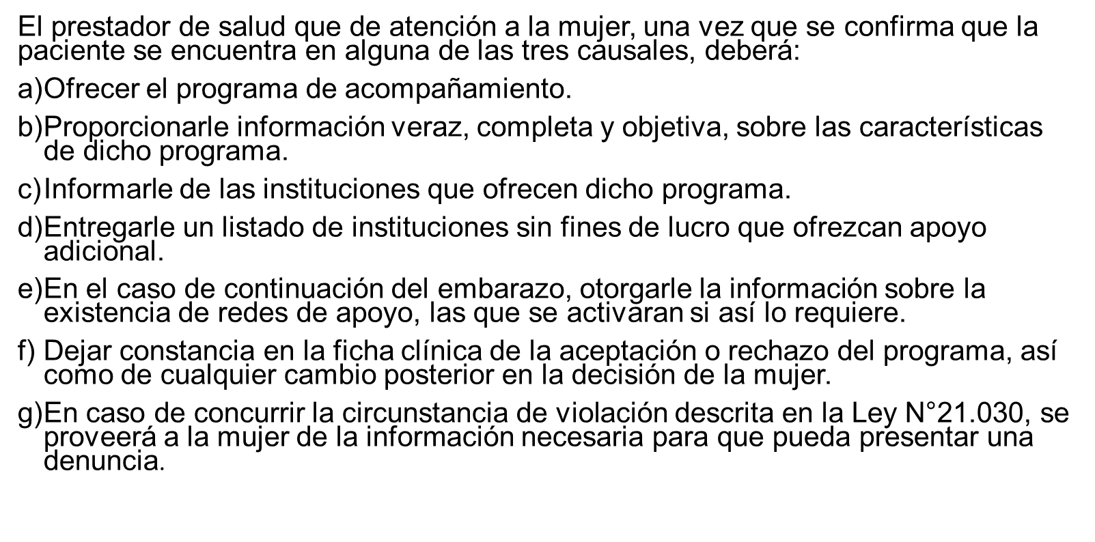

Slide 15
CONCURRIDA LA CAUSAL
Información debe quedar registrada en la ficha clínica de cada paciente
Deberá firmar el certificado de entrega y recepción de información sobre la ley 21.030 y el consentimiento informado, que en el caso de menores de 14 años es un asentimiento informado del procedimiento el cual deberá ser firmado por el representante legal.

Slide 16
CAUSAL 1: RIESGO VITAL DE LA MUJER
PROCEDE CUANDO:
LA MUJER SE ENCUENTRE EN RIESGO VITAL, DE MODO QUE LA INTERRUPCIÓN DEL EMBARAZO EVITE UN PELIGRO PARA SU VIDA (P.35)
TIPO DE RIESGO VITAL
TIPO DE CAUSAS
inminente
No inminente
indirectas
directas

Slide 17
Causal 1 Procedimiento biopsicosocial
NOTIFICACIÓN DEL DIAGNÓSTICO:
ENTRE MÉDICO Y PSICÓLOGA
ENTREGAR INFORMACIÓN SOBRE:
ESTADO DE SALUD
TRATAMIENTOS DISPONIBLES, INCLUIDA LA INTERRUPCIÓN VOLUNTARIA DEL EMBARAZO
PROCEDIMIENTOS CLÍNICOS DISPONIBLES PARA REALIZAR LA INTERRUPCIÓN DEL EMBARAZO
POSIBLES RIESGOS Y COMPLICACIONES ASOCIADAS AL PROCEDIMIENTOS ELEGIDO
MANEJO DEL DOLOR, RIESGOS POTENCIALES Y POSIBLES COMPLICACIONES
OFRECER PROGRAMA DE ACOMPAÑAMIENTO

Slide 18
Causal 1 Procedimiento biopsicosocial
- PROGRAMA DE ACOMPAÑAMIENTO
- TOMA DE DECISIÓN DE LA MUJER
- ATENCIÓN RECIÉN NACIDO
- SEGUIMIENTO DEL CASO

Slide 19
CAUSAL 2: INVIABILIDAD FETAL.
PROCEDE CUANDO:
EL EMBRIÓN O FETO PADEZCA UNA PATOLOGÍA CONGÉNITA ADQUIRIDA O GENÉTICA, INCOMPATIBLE CON LA VIDA EXTRAUTERINA INDEPENDIENTE, DE CARÁCTER LETAL.
Requisitos específicos para concurrir causal:
Debe existir dos diagnósticos médicos, por escrito, en igual sentido de médicos especialistas que lo certifiquen.
Una vez concurrida la causal dejar registro en ficha clínica.

Slide 20
CAUSAL 2:
¿CUALES SON LAS PATOLOGÍAS QUE SON INDICARÍAS DE INCOMPATIBILIDAD EXTRAUTERINA EN TODO CASO DE CARÁCTER LETAL ?
ANENCEFALIA, EXENCEFALIA Y ACRÁNEO:
ATRESIA LARÍNGEA O TRAQUEAL
PENTALOGÍA DE CANTRELL.
SECUENCIA DE TALLO CORPORAL.
AGENESIA RENAL BILATERAL.
RIÑONES MULTI O POLIQUÍSTICOS CON SECUENCIA POTTER Y DE INICIO PRECOZ.
DISPLASIAS ESQUELÉTICAS CON HIPOPLASIA TORÁCICA Y PULMONAR.
LAS ALTERACIONES CROMOSÓMICAS INCOMPATIBLES CON LA VIDA, SON LA TRISOMÍA 18, 13, 9 Y LAS TRIPLOIDÍAS.

Slide 21
Causal 2 Procedimiento biopsicosocial
NOTIFICACIÓN DEL DIAGNÓSTICO:
LO ENTREGA EL EQUIPO DE SALUD
SE ENTREGARA INFORMACIÓN SOBRE:
ESTADO DE SALUD DEL FETO O EMBRION.
DE LA POSIBILIDAD DE INTERRUPCIÓN DEL EMBARAZO,
DE LAS PRESTACIONES MÉDICAS A LA QUE ELLA Y SU FAMILIA EVENTUALMENTE PODRÁN TENER ACCESO.
SE REITERARÁ LA INFORMACIÓN SOBRE DECIDIR LA INTERRUPCIÓN DEL EMBARAZO EN CUALQUIER MOMENTO DE LA GESTACIÓN, SIN LÍMITE DE EDAD GESTACIONAL.
SE OFRECERÁ Y ENTREGARA INFORMACIÓN RESPECTO AL PROGRAMA DE ACOMPAÑAMIENTO

Slide 22
Causal 2 Procedimiento biopsicosocial
PROGRAMA DE ACOMPAÑAMIENTO
DECISIÓN DE LA MUJER

Slide 23
Causal 2
Atención del recién nacido
SI EL RECIÉN NACIDO TIENE UN PERIODO DE SOBREVIDA AL PARTO O LA INTERRUPCIÓN DEL EMBARAZO, SE ENTREGARÁN LOS CUIDADOS PALIATIVOS, TAL COMO SE HACE EN LA ACTUALIDAD.
RECIBIRÁ LOS CUIDADOS QUE CORRESPONDAN SEGÚN LO DETERMINAN LA ÉTICA MÉDICA Y LAS NORMAS VIGENTES.
IMPLICA OTORGAR LOS CUIDADOS BÁSICOS QUE REQUIERA SU CONDICIÓN (ALIMENTACIÓN, HIDRATACIÓN, MUDA, ABRIGO, CONTACTO CON LA MADRE Y EL PADRE, ENTRE OTRAS).

Slide 24
Causal 2 Procedimiento biopsicosocial
SEGUIMIENTO

Slide 25
Causal 3 Embarazo resultado de violación
MAYOR DE 14 AÑOS
12 SEMANAS DE GESTACIÓN
MENOR DE 14 AÑOS
14 SEMANAS DE GESTACIÓN
PUERTAS DE ENTRADA

Slide 26
Causal 3 Procedimiento biopsicosocial
Constitución de la causal:
MÉDICO GINECOBSTETRA
EDAD GESTACIONAL
EQUIPO PSICOSOCIAL
Plausibilidad del relato
Idoneidad de los hechos relatados para producir un embarazo
Concordancia estimada entre la fecha de la violación relatada y la edad gestacional informada

Slide 27
CONCURRENCIA DE LA CAUSAL 3
SE DEBERÁ ENTREGAR UN INFORME ESCRITO EN UN PLAZO DE 24 HORAS, FIRMADO POR DOS PROFESIONALES. PARA LA MUJER O SU REPRESENTANTE LEGAL, Y AL JEFE DEL ESTABLECIMIENTO SEÑALANDO: LA FECHA DE INGRESO DE LA SOLICITUD, LA FECHA EN QUE LLEGA A ESTE CONVENCIMIENTO, FUNDAMENTANDO LA CONCURRENCIA DE LA CAUSAL
OFRECER A LA MUJER EL PROGRAMA DE ACOMPAÑAMIENTO

Slide 28
Causal 3 Procedimiento biopsicosocial
DECIDIR SI CONTINUAR O INTERRUMPIR DE MANERA VOLUNTARIA SU EMBARAZO
El equipo de salud siempre respetará esa decisión, la que deberá quedar registrada en la ficha clínica y en el Certificado de entrega y recepción de información.
SI DECIDE INTERRUMPIR SU EMBARAZO
SE LE DEBERÁ INFORMAR A LA MUJER QUE AL ESTAR INVOCANDO LA CAUSAL DE VIOLACIÓN SEDEBERÁN TOMAR MUESTRAS DE ADN DE SU HIJO, EL QUE PODRÁ SER USADO PARA PERSEGUIR AL VIOLADOR EN EL PROCESO JUDICIAL QUE SE INICIARÁ.
SE LE DEBERÁ EXPLICAR CLARAMENTE EL PROCESO MÉDICO QUE SE REALIZARÁ SEGÚN LA EDAD GESTACIONAL Y SU ESTADO DE SALUD.

Slide 29
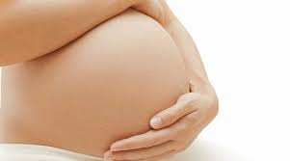
Causal 3 Procedimiento biopsicosocial
SI DECIDE CONTINUAR EL EMBARAZO:
PUEDE DECIDIR LLEVAR EL EMBARAZO A TÉRMINO Y ASUMIR LA MATERNIDAD DE ESE HIJO/A,
SERÁ ACOMPAÑADA POR EL SUBSISTEMA DE PROTECCIÓN INTEGRAL A LA INFANCIA CHILE CRECE CONTIGO.
PUEDE OPTAR POR LLEVAR EL EMBARAZO A TÉRMINO Y ENTREGAR A SU HIJO/A EN ADOPCIÓN, SE DEBERÁN ARTICULAR CON LA UNIDAD DE ADOPCIÓN DEL SENAME.
CONTARÁ CON EL APOYO CONTINUO DE UNA TRABAJADORA SOCIAL.

Slide 30
Causal 3 Procedimiento biopsicosocial
SI LA MUJER, NIÑA O ADOLESCENTE SUPERA LA EDAD GESTACIONAL, NO SE PUEDE PROCEDER A LA IVE
Se debe realizar coordinación y enlace con programa ChCC. Realizando seguimiento telefónico del caso clínico.

Slide 31
ESTADÍSTICAS IVE

Slide 33
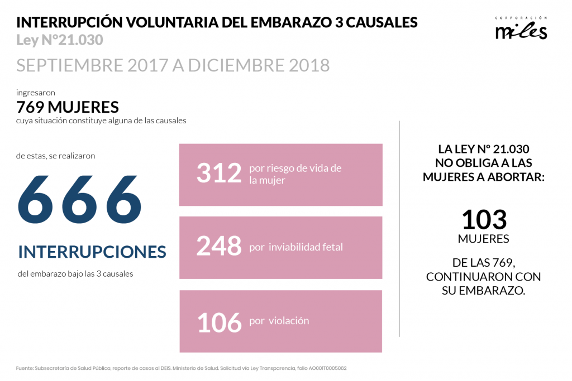

Slide 34
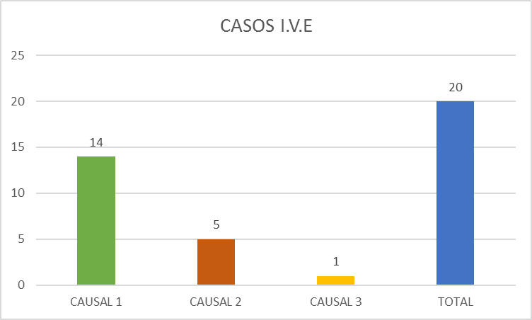
CASOS DE PACIENTES ADHERIDAS A LA LEY N°21.030
HOSPITAL SAN MARTIN DE QUILLOTA
100%
70%
25%
5%
Total 20 casos presentados entre diciembre del 2017 a marzo del 2019

Slide 35
Total pacientes IVE: 20
90%
10%
N° de pacientes que aceptan Programa de acompañamiento IVE: 18
67%
33%

